Slide 1
স্বাগতম

Slide 2
পরিচিতি
শিক্ষক
পাঠ
আমেনা খাতুন মিতি
সহকারী শিক্ষক
লোহাদী উচ্চ বিদ্যালয়
কাপাসিয়া, গাজীপুর।
শ্রেনিঃ সপ্তম
বিষয়ঃ তথ্য ও যোগাযোগ প্রযুক্তি
অধ্যায়ঃ তৃতীয়

Slide 3
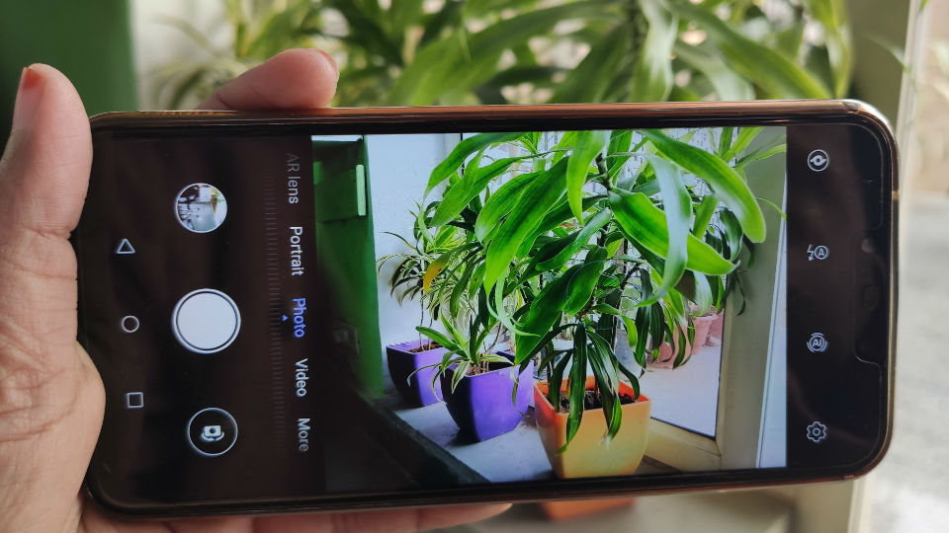
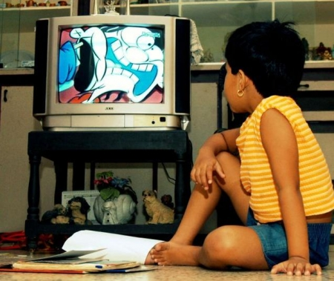
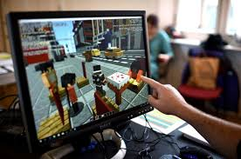
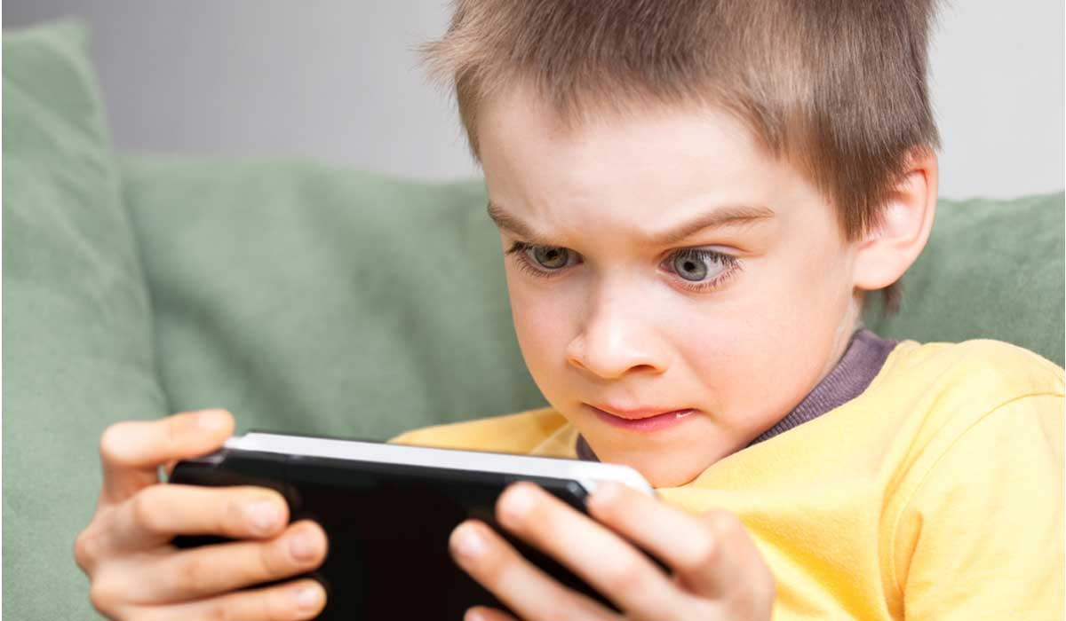
এসো ছবিগুলো দেখি

Slide 4
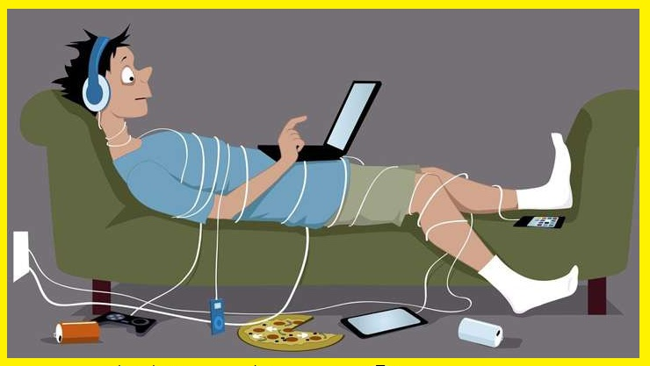
আসক্তি

Slide 5
শিক্ষণফল
এ পাঠ শেষে শিক্ষার্থীরা...............
আসক্তি কি তা বলতে পারবে;
কম্পিউটার গেমের আসক্তির ভয়াবহতা সম্পর্কে বর্নণা করতে পারবে;
সামাজিক যোগাযোগ মাধ্যমগুলোর সুফল ও কুফল ব্যাখ্যা করতে পারবে ও
''কম্পিউটার আসক্তি থেকে বের হয়ে আসার উপায়'' বিশ্লেষণ করতে পারবে।

Slide 6
২০০৯ সালে চীন দেশে এক দম্পতি কম্পিউটার গেমে আসক্তির ফলে টাকার জন্য নিজের সন্তান বেচে দেন।
তারা তাদের তিনজন ছেলেমেয়েকে ভিন্ন ভিন্ন সময়ে আনুমানিক ন'হাজার ডলারে বেচে দিয়েছিলেন। এই টাকা দিয়ে তারা তাদের এমএমও (ম্যাসিভলি মাল্টিপ্লেয়ার অনলাইন) নামে এক ধরনের কম্পিউটার গেম খেলতেন।
তাদের দুজনেরই এমএমও খেলার প্রতি তীব্র আসক্তি ছিল।

Slide 7
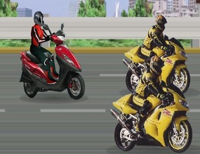
কম্পিউটার গেইম সাধারণত দুই ধরনের হয়। এক ধরনের গেইম আছে যেগুলোতে একটি নির্দিষ্ট লক্ষ্য থাকে। যেমন- কোনো রাজকন্যাকে উদ্ধার করা, মোটরসাইকেল বা কার রেসে প্রথম হওয়া, সর্বোচ্চ পয়েন্ট অর্জন করা, কম সময়ের মধ্যে একটি কাজ শেষ করা। এগুলোতে কয়েকবার টার্গেটে পৌঁছতে পারলে ঐ গেমের প্রতি আসক্তি কমে আসে।

Slide 8
আর আরেক ধরনের গেইম আছে যেগুলো একসাথে অনেক জন মিলে অনলাইনে খেলা যায়। এই গেইমগুলোই এমএমও গেইম। এগুলোই বেশি আসক্তি তৈরি করে। কেননা এই গেইমগুলোর কোনো শেষ থাকে না।
ওই দম্পতি এমনই একটি গেইমে জড়িয়ে পড়েন। এমএমও ধরনের গেইমগুলোতে খেলোয়াড় একটি অনলাইন চরিত্রে পরিণত হয় এবং অন্য খেলোয়াড়দের সাথে সম্পর্ক গড়ে তোলে। এখান থেকে বের হওয়া কঠিন।

Slide 9
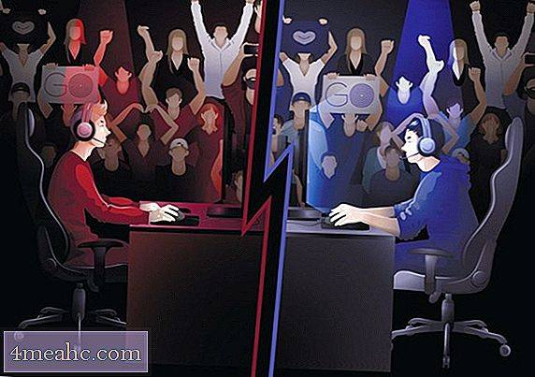
এই ভিডিও গেইমগুলো যারা বানায় তাদের উদ্দেশ্য থাকে মুনাফা লাভ করা। যতবার গেইমগুলো খেলা হবে তাদের তত লাভ হবে। এ জন্য তারা এগুলোতে বিভিন্ন আকর্ষণীয় ফিচার রাখে যা মানুষকে উৎসাহিত করে।
আসক্ত হয়ে সারাক্ষণ তারা এটা নিয়েই ভাবতে থাকে। কীভাবে সর্বোচ্চ পয়েন্ট অর্জন করবে, কেমন করে তার প্রতিযোগীকে হারাবে। গেইমের প্রতিটি ঘটনা তার মাথায় ঘুরতে থাকে। সে যখন খেলা বন্ধ করে অফলাইন থাকে তখনও ভাবতে থাকে তার কোন প্রতিযোগী মনে হয় তাকে ছাড়িয়ে চলে গেল। সে যখন গেইমটি খেলতে বসে তখন তার মাঝে এক ধরনের অস্বাভাবিক উত্তেজনা কাজ করে। এর ফলে পড়ালেখাসহ রোজকার কাজে ব্যাঘাত ঘটে। এ ছাড়াও সে শারীরিক ও মানসিক সমস্যায় আক্রান্ত হয়।

Slide 10
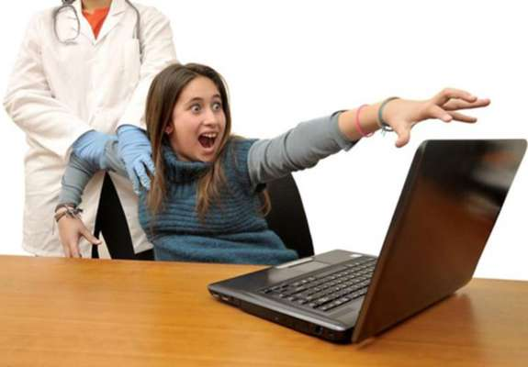
খেলার সময় অতিরিক্ত সময় ধরে মাউস ও কি-বোর্ড ব্যবহারের ফলে কার্পাল টানেল সিন্ড্রোম নামের এক প্রকারের কব্জির প্রদাহজনিত রোগ হতে পারে। রোগের প্রথম দিকে কব্জির ব্যায়াম দ্বারা এ রোগের উপশম হয়। তবে মারাত্মক আকার ধারণ করলে অস্ত্রোপচারও করতে হয়।
এছাড়া দীর্ঘ সময় ধরে অত্যন্ত মনোযোগ দিয়ে খেলার জন্য চোখ ও মস্তিষ্কের ওপর চাপ পড়ে মাইগ্রেনের ব্যথা হয়। গেইমের ঘটনাগুলো খেলোয়াড়ের মস্তিষ্ককে তাড়িত করে। ফলে অনিদ্রা, ঘুমের সময় হাত-পায়ের ঝাঁকুনি, হাঁটা বা কথা বলা এমনকি দুঃস্বপ্ন দেখাসহ বেশ কিছু ঘুম সংক্রান্ত রোগ হতে পারে। দীর্ঘ সময় ধরে বসে থেকে খেলার ফলে পিঠে ব্যথাও হতে পারে।

Slide 11
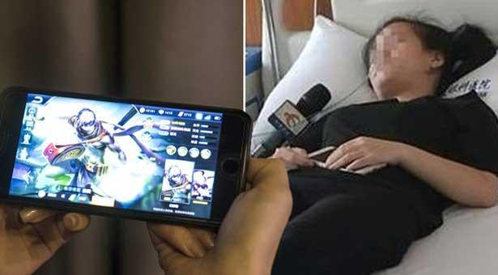
গেমে আসক্ত হয়ে ঠিকমতো গোসল করা, দাঁত মাজা, ঠিক সময়ে খাবার খাওয়া ইত্যাদি না করার ফলে শারীরিক দুর্বলতা, অবসাদগ্রস্ততাসহ বিভিন্ন রোগের জন্ম দিতে পারে। এছাড়াও অতিরিক্ত গেম খেলা চোখ ও কানের সমস্যা তৈরি, ঘাড়ে ব্যথা, কনুইতে ব্যথা, মূত্রের বেগ ধারণের অক্ষমতার জন্ম দেয়। শারীরিক সমস্যার পাশাপাশি বিভিন্ন সামাজিক সমস্যাও তৈরি করে।
এই সমস্যাগুলো স্বল্প বা দীর্ঘমেয়াদি হতে পারে। মাত্রাতিরিক্ত গেম আসক্তি মৃত্যুরও কারণও হতে পারে।
কোরিয়ায় এক লোক টানা পঞ্চাশ ঘন্টা করে কম্পিউটার গেম খেলতেন। একদিন তিনি খেলতে খেলতেই মারা গেলেন।

Slide 12
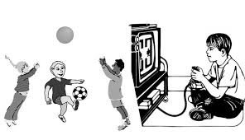
যে কোনো আসক্তি থেকে বাঁচার উপায় হলো তার ক্ষতিকর দিকগুলো নিয়ে চিন্তা করা এবং ঐ কাজ থেকে ফিরে আসার জন্য দৃঢ়প্রতিজ্ঞ হওয়া।
ভিডিও গেইম বেশি না খেলে ভালো ভালো বই পড়া, ছবি আঁকা, সিনেমা দেখা, বিভিন্ন জায়গায় ঘুরতে যাওয়া কিংবা বন্ধুদের সাথে খেলাধুলা করা যেতে পারে। আমাদের খুব সতর্ক থাকতে হবে যেন কোনো কিছুতে আসক্তি না জন্মে যায়, যেহেতু একবার সেটায় আসক্তি জন্মে গেলে সেখান থেকে বের হওয়া অনেক কঠিন। তাই সবচেয়ে ভালো হচ্ছে কোনো কিছুতেই আসক্ত না হওয়া।

Slide 13
একক কাজ
আসক্তি কি?

Slide 14
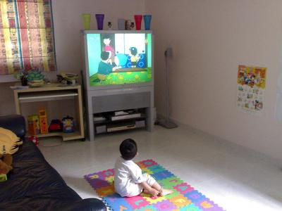
যখনই দেখবে কেউ একজন কোনো একটি কাজে মাত্রা ছাড়িয়ে ফেলেছে তখনই বুঝবে সে সেই কাজে আসক্ত।
টিলিভিশনে কার্টুন সবাই দেখে থাক। যদি এমন হয়, কার্টুন ছেড়ে তুমি অন্য কোনো কাজ করতে পারছ না। অথবা তোমার জন্য কেউ কার্টুন ছাড়া অন্য কিছু দেখতে পারছে না, তখনই তুমি আসক্ত হয়ে গেছ। তখনই সতর্ক হয়ে যাবে। আজকাল বাবা মায়েরা তাদের সন্তানদের শান্ত রাখার জন্য কার্টুন চ্যানেল খুলে টেলিভিশনের সামনে বসিয়ে রেখে দেন। ধীরে ধীরে অবস্থা এমন হয় যে, বাচ্চাটি কার্টুন ছাড়া আর কিছুই বুঝতে পারে না। বাচ্চাটির মানসিক বিকাশে অনেক সমস্যা হতে পারে।

Slide 15
শুধু যে কার্টুন চ্যানেল বা কম্পিউটার গেইমে আসক্তি হপ্তে পারে তা নয়, কোনো ধরনের খাবারেও আসক্তি হতে পারে। কিছুদিন আগে খবরের কাগজে দেখা গিয়েছে ব্রিটিনের একটি মেয়ে পিৎজা ছাড়া আর কোনো কিছু খেতে পারে না। সে সকালের নাস্তায়, দুপুরের লাঞ্চ, রাতের ডিনার বা দুটো খাবারের মাঝখানে কিছু খেলে পিৎজাই খেত। এটাও বড় ধরনের আসক্তি। তাই সবাইকে সতর্ক থাকা উচিৎ। আসক্তি হয়ে গেলে বের হয়ে আসা কঠিন। তাই সবচেয়ে ভালো কোনো কিছুতে আসক্ত না হওয়া।

Slide 16
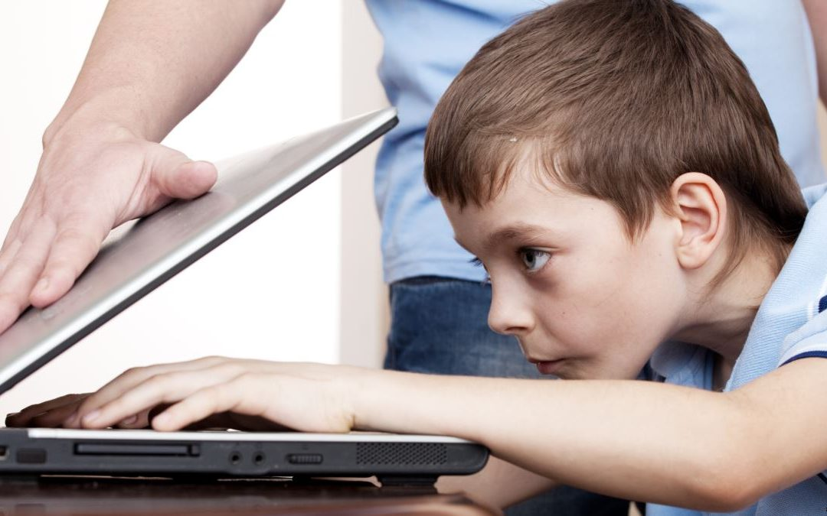
যারা খুব বেশি ইন্টারনেট ব্যবহার করে তাদের জন্যে IAD বা Internet Addiction Disorder নামে একটা নতুন নাম পর্যন্ত আবিষ্কার হয়েছে। কেউ যখন কম্পিউটারে আসক্ত হবে তখন সে বন্ধু, পরিবার থেকে দূরে সরে যাবে। তখন বুঝতে হবে তার আসক্তি জন্মেছে। তার কাজকর্মে ক্ষতি হছে, লেখাপড়ায় সমস্যা হচ্ছে। যখন আসক্তি আরো বেড়ে যাবে তখন দেখা যাবে সেই মানুষটি ঠিকমত না ঘুমিয়ে কম্পিউটার নিয়ে পড়ে আছে। কম্পিউটার নিয়ে বাবা মায়ের খুব ভালো ধারণা তাই অনেক সময় বাবা-মায়েরা কম্পিউটারের আসক্তির ব্যাপারটা বুঝতে পারে না। কোনো কিছুর বাড়াবাড়ি ভালো নয়, কম্পিউটার ব্যবহারেও নয়, এটি সবাইকে বুঝতে হবে।

Slide 17
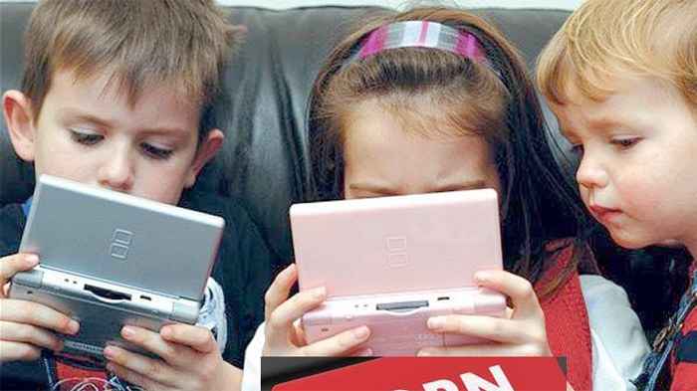
কম বয়সী ছেলেমেয়েদের বেড়ে উঠার জন্যে মাঠে ঘাঠে ছোটাছুটি করতে হয়, খেলতে হয়। যে সময়টা খেলার মাঠে ছোটাছুটি করে খেলার কথা, সেই সময়টাতে তারা যদি ঘরের কোনায় কম্পিউটারের সামনে মাথা গুজে বসে থাকে তাহলে সেটা তার জন্যে মোটেই ভালো একটি ব্যাপার নয়। যারা সত্যিকারভাবে কম্পিউটারে আসক্ত হয়ে যায়, দেখা যায় তারা কম্পিউটারের বাইরে চিন্তাও করতে পারে না। তারা শুধু যে সেটা নিয়ে সময় কাটার তা নয়, সেটার পেছনে নিজের কিংবা বাবা-মায়ের টাকাও খরচ করাতে শুরু করে। যদি কারো আসক্তি জন্মে তবে অবশ্যই এ থেকে বের করে আনতে হবে। তাকে এক ঘন্টার বেশি সময় কম্পিউটার ব্যবহার করতে দেওয়া যাবে না। কম্পিউটার খুব চমৎকার একটি যন্ত্র। আমরা সেটাকে ব্যবহার করব, কিন্তু সেটা যেন কখন আমাদেরকে ব্যবহার না করে।

Slide 18
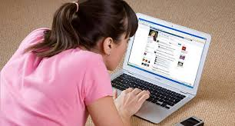
আজকাল তথ্য প্রযুক্তির জগতে নতুন এক ধরনের আসক্তি দেখা দিয়েছে সেটার নাম হচ্ছে সামাজিক যোগাযোগের নেটওয়ার্ক। ফেসবুক, টুইটার, লিংকড-ইন,সুমাজি ইত্যাদি। ফেসবুক ব্যবহার করে সারা পৃথিবীর মানুষ এবং দিন দিন এর সংখ্যা বাড়ছে। পৃথিবীর অনেক দেশে গণতন্ত্র নেই বলে সরকার জোর করে দেশটাকে শাসন করে এবং অনেক সময় এই সামাজিক নেটওয়ার্ক ব্যবহার করে সাধারণ জনগন সংগঠিত হয় এবং রীতিমত আন্দোলন শুরু করতে পারে।আজকাল পৃথিবীর অনেক দেশের স্বৈরশাসক
বা সামরিক শাসককে আন্দোলন করে সরিয়ে দেওয়ার পিছনে এই সামাজিক নেটওয়ার্কগুলো অনেক বড় ভূমিকা রেখেছে।

Slide 19
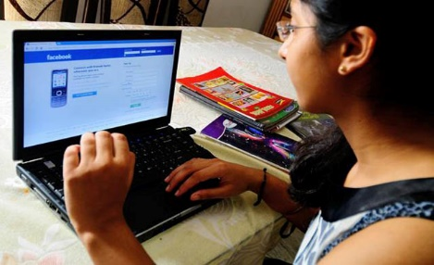
সামাজিক নেটওয়ার্ক ব্যবহার করে আজকাল মানুষজন একে অন্যের সাথে সম্পর্ক বা যোগাযোগ রাখে। কমবয়সীরা তথ্য প্রযুক্তিকে খুব সহজে গ্রহণ করতে পারে বলে সামাজিক নেটওয়ার্কগুলো কমবয়সীদের মাঝে খুবই জনপ্রিয়। সাধারণত একটা নির্দিষ্ট বয়স না হওয়া পর্যন্ত এই নেটওয়ার্কে যোগ দেওয়া যায় না কিন্তু তারপরও অনেক কমবয়সীরাও নিজের সম্পর্কে ভুল তথ্য দিয়ে অপরিচিতদের সাথে বন্ধুত্ব করে এবং তাদের সাথে চেটিং করে। এটা থামানোর সহজ কোন উপায় নেই।

Slide 20
জোড়ায় কাজ
কম্পিউটার গেম এর আসক্তির ৫টি কুফল লিখ।

Slide 21
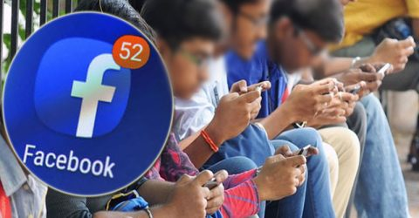
শুধু ছোট চেলেমেয়েরা নয়, বড়দের জন্যে এওখন সমস্যা হয়ে দাঁড়িয়েছে সেটা হচ্ছে এই সামাজিক নেটওয়ার্কে আসক্তি। অনেক সময় দেখা গিয়েছে মানুষজন এই সামাজিক নেটওয়্যার্কে বসে একজন আরেকজনের সাথে তথ্য বিনিময় করছে। কোনো কাজ না করে ঘন্টার পর ঘন্টা সামাজিক নেটওয়ার্কের পরিচিত, অর্ধ-পরিচিত কিংবা অপরিচিত মানুষের সাথে সময় কাটিয়ে দিতে পারে। সামাজিক নেটওয়ার্ক থাকে মানুষজনেরা অসামাজিক হয়ে যাবারও এক ধরনের আশংকা থাকে। যারা একে অন্যের সাথে সামাজিক নেটওয়ার্ক করে তারা অনেক সময় নিজেরা একে অন্যকে "বন্ধু" বলে বিবেচনা করে। কিন্তু সত্যিকারের বন্ধুত্ব আরো অনেক গভীর অনেক বেশি আন্তরিক, অনেক বেশি বাস্তব।

Slide 22
মূল্যায়ন
LAD কি?
চীন দেশের দম্পতির আসক্তি গেমটির নাম কি ?

Slide 23
বাড়ির কাজ
সামাজিক যোগাযোগ মাধ্যমের ৫টি সুফল ও ৫টি কুফল লিখ।

Slide 24
ধন্যবাদ

